Slide 1
محاضرة 3 : تاريخ تطور الشبكات العصبية ، مميزاتها، أنواعها ، سلوكها، تصنيف تعلمها و تطبيقاتها

Slide 2
تاريخ تطور الشبكات العصبية
قاد علم العصبونات الباحثين إلى بناء نماذج رياضية تحاكي سلوك العصبونات متمثلةً بالشبكات العصبونية الصنعية. تعود هذه الفكرة إلى عام 1940 عندما قَدَّم ماكولوش McCulloch وبيتس Pitts أول نموذج تجريدي للخلية العصبية.
وقد وضع هيب Hebb قانون التعلّم Learning law في عام 1949، شرح فيه كيفية تعلّم الخلايا العصبية.
وضع روسنبلات Rosenblat في عام 1950خوارزمية تعلم البيرسبترون Perceptron.
طور كونن Kohonen عام 1977نماذج الذاكرة المترابطة.
وطبق هوبفيلد Hopfield عام 1982 فكرة تصغير الطاقة في الفيزياء على الشبكات العصبونية.
وقدم هينتون Hinton وسيجنوسكي Sejnowski وآكلي Ackley في المدة 1983ـ 1984 آلة بولتزمان Boltzman.
وضعت خوارزمية الانتشار التراجعي Back Propagation في عامي 1985 و1986، مما فتح المجال واسعاً أمام البيرسبترون متعدّد الطبقات Multi Layer Perceptron نحومزيد من التطور. وقد أدى هذا التطور إلى استخدام مفهوم الشبكات العصبونية في العديد من المجالات المتقدمة.

Slide 3
مميزات الشبكات العصبية
ضبط التعلم (ِadaptive learning):
وهو القدرة علي تعلم كيفية تادية المهام حسب البيانات المعطاة للتدريب أو الخبرة الاولية.
التنظيم الذاتي (self-organization):
تستطيع ANN أن تنشئ تنظيمها أو تمثيلها الخاص للمعلومات التي تستقبلها خلال زمن التعلم.
التشغيل في الوقت الحقيقي ( real time operation): حسابات الANN يمكن تنفيذها علي التوازي و بواسطة أجهزة خاصة صممت و صنعت لتواكب تلك المميزات.
أحتمال العيوب التي تنشاء من تكرار المعلومات ( fault tolerance via redundant information coding): تبقي الشبكة و تستمر حتي في حالة التحطم الجزئي للشبكة .

Slide 4
الشبكات العصبية الاصطناعية مقابل البرمجة التقليدية
الANN تعالج المعلومات بطريقة مشابهة لما يفعله عقل الانسان. فهي تتعلم من الامثلة التي يجب اختيارها بعناية لكي تعمل الANN بشكل صحيح. تستطيع الANN أن تكتشف كيفية حل المشاكل بنفسها.
علي النقيض تستخدم البرامج التقليدية طريقة لحل المشاكل بحيث يجب معرفة المشكة و طريقة حلها في تعليمات (أوامر) بسيطة. يتم تحويل تلك التعليمات الي أحد لغات البرمجة عالية المستوي و منها الي لغة الالة التي يفهمها الانسان.
الANN و البرمجة العادية يكمل كل منهما الاخر. يوجد بعض التطبيقات التي يناسبها استخدام الطريقتين معا، بحيث يراقب و يشرف البرنامج التقليدي علي الANN لتعمل بكفاءة أكثر.

Slide 5
حالات تشغيل الشبكات العصبية
يوجد حالتين لتشغيل الANN :
  حالة التدريب (training mode):في حالة التدريب، يكن تدريب الANN علي التنفيذ/ أو عدم التنفيذ (fire or not) لنماذج ادخال معينة.
  حالة الاستخدام(use mode): في حالة الاستخدام، عند اكتشاف الANN لنماذج ادخال مثل التي تعلمتها يكون المخرج مماثل لما تعلمته. أما اذا كان النموذج المدخل لا ينتمي الي القائمة التي تدربت عليها الANN تستخدم قاعدة تدريبها لحساب التنفيذ من عدمه.

Slide 6
قواعد التنفيذ (firing rules) الANN
قواعد التنفيذ (firing rules) هي احد المفاهيم الهامة في الANN و تؤخذ بالحسبان في تقدير مرونتها العالية. تقدر قاعدة التنفيذ كيف يمكن حساب ما اذا يجب تنفيذ الخلية عصبية علي اي نموذج ادخال. و هو يرتبط بكافة نماذج الادخال و ليس فقط النماذج التي تدربت عليها الخلية.

Slide 7
مثال علي قاعدة التنفيذ الANN
نفترض خلية عصبية لها اربعة مداخل (x₁ x₂ x₃ , x₄) و مخرج واحد Y . و نفترض ان الخلية تم تدريبها لتخرج 1 في حالة كانت المدخلات لها 1010و 1011 و 1110و 1111. و تخرج 0 في حالت كانت المدخلات 0000 و 0001 و 0010 و 0011. يكون جدول الحقيقة كالتالي:
x₁ | 0 | 1 | 0 | 1 | 0 | 1 | 0 | 1
x2 | 0 | 0 | 1 | 1 | 1 | 1 | 1 | 1
x3 | 0 | 0 | 0 | 0 | 0 | 0 | 1 | 1
x4 | 0 | 0 | 0 | 0 | 1 | 1 | 1 | 1
Y | 0 | 0 | 0 | 0 | 1 | 1 | 1 | 1

Slide 8
لقد تم تدريب الخلية العصبية علي 8 نماذج ادخال فقط. لذلك عندما يرد نموذج ادخال للخلية العصبية تكون المخرجات في الحالاث ال8 المتدرب عليها كما ورد في حدول الحقيقة السابق.
أما في حالة ورود نموذج ادخال لم يتم التدرب عليه تحسب الخلية العصبية قاعدة تنفيذها للتتعرف علي المخرج المناسب. فمثلا اذا ادخل 0111 يكون اقرب نموذج له تم تدريب الخلية عليه هو 1111 و يكون الخرج 1.

Slide 9
عمارة الشبكات العصبية( Architecture of ANN)
يستخدم الباحثون في مجال الشبكات العصبية أنواع و تقنبات متعددة في تصميم الشبكات العصبية منها:
  شبكة التغذية الامامية( Feed-Forward Network): شبكة التغذية الامامية تسمح للاشارات بالمرور في اتجاه واحد فقط من المدخل الي المخرج و لا توجد تغذية عكسية اي ان المخرج من طبقة معينة لا يؤثر في نفس الطبقة. يستخدم هذا النوع من الشبكات في التعرف علي النماذج.
  شبكة التغذية العكسية (( Feed-Back Network: شبكات التغذة العكسية يمكن ان تحتوي علي اشارارات تمر في كلا الاتجاهين بادخال حلقات تكرار في الشبكة. هذا النوع من الشبكات قوي جدا و معقد لدرجة كبيرة. شبكات التغذية العكسية متغيرة و ديناميكية، حيث تتغير حالاتها باستمرار الي ان تصل الي نقطة التوازن. و تظل عند نقطة التوازن حتي تتغير المدخلات و تحتاج الي نقطة توازن جديدة. يشار الي الشبكة من هذا النوع باسم الشبكة التفاعلية ( Interactive) . اما الشبكات ذات الطبقة الوحيدة و التغذية العكسية فيطلق عليها الشبكة المرتدة ( recurrent) .

Slide 10
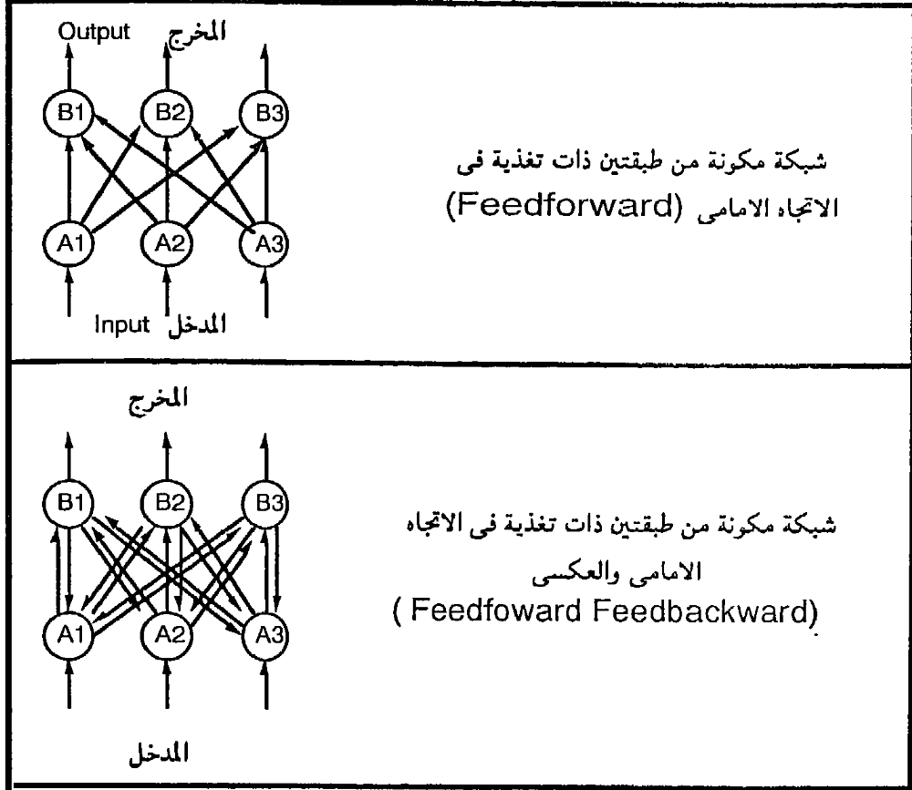
أمثلة علي عمارة الشبكات العصبية

Slide 11
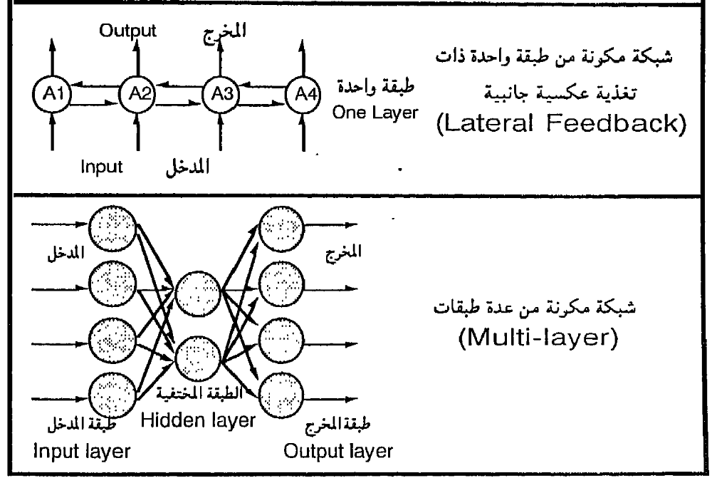

Slide 12
طبقات الشبكة (Network Layers)
النوع الاكثر شيوعا من الANN يتكون من 3 طبقات. طبقة وحدات الادخال (input layer) متصلة بطبقة داخلية مخفية (hidden layer) متصلة بطبقة وحدات الاخراج (output layer).
نشاط وحدة الادخال يمثل المعلومات الاولية التي تغذي الشبكة العصبية.
نشاط الطبقة المخفية يحسب بانشطة وحدات الادخال و ثقل كل وصلة بين وحدة الادخال و وحدة في الطبقة المخفية.
أداء وحدات الاخراج يعتمد علي نشاط الوحدات المخفية و ثقل كل وصلة بين وحدة مخفية و وحدة الاخراج.
في التنظيم وحيد الطبقة تكون كل الوحدات متصلة بوحدة واحدة، مشكلة الحالة الاكثر عمومية و الاكثر قدرة حسابية عن التنظيمات متعددة الطبقات.
في التنظيمات متعددة الطبقات يتم ترقيم الوحدات حسب الطبقة بدلا من اتباع ترقيم عام.

Slide 13
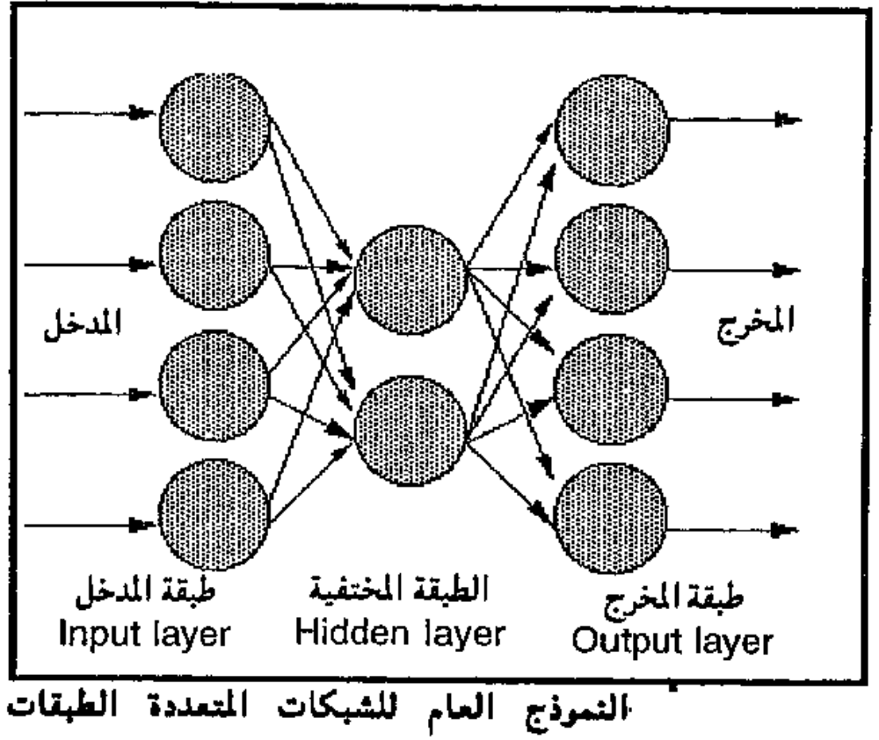

Slide 14
التعلم في الشبكات العصبية
كل شبكة عصبية تمتلئ بالمعرفة التي توجد في قيم ثقل الوصلات. تعديل المعرفة المخزنة في الشبكة العصبية كدالة في الخبرة يدل ضمنا علي قاعدة تعلم لتغيير قيم ثقل الوصلات.
أولا: تصنيف الشبكات طبقا لطريقة التعلم:-
طبقا لطريقة التعلم نستطيع التمييز بين صنفين رئيسيين من الشبكات العصبية هما:
    شبكات عصبية ثابتة (fixed networks): في هذا النوع لا يمكن تغيير الثقل في اي وصلة، و تكون قيم الثقل ثابتة و محددة مسبقا علي حسب المشكلة المراد حلها.
    شبكات عصبية متكيفة(adaptive networks): في هذا التوع من الشبكات يكون من الممكن تغيير ثقل اي وصلة.

Slide 15
ثانيا: تصنيف التعلم:-
كذلك يمكن تصنيف التعلم في الشبكات العصبية الي قسمين رئيسيين.
    التعلم تحت اشراف (supervised learning): يتم دمج معلم او مدرس بحيث يتم إخبار كل وحدة اخراج عن الاستجابة المطلوبة مع الاشارات الداخلة. من الممكن ان يطلب معلومات عامة أثناء عملية التعلم. من ضمن هذا النوع من التعلم تعلم تصحيح الاخطاء (error-correction learning).
    التعلم دون اشراف ( unsupervised learning): هنا لا يوجد مدرب او مدرس من الخارج و يعتمد فقط علي المعلومات المحلية. و يشار اليه بالتنظيم الذاتي، حيث انه ينظم بنفسه البيانات الواردة الي الشبكة العصبية و يكتشف خصائصها. من هذا النوع طريقة الHebb في التعلم.

Slide 16
ثالثا: سلوك الشبكات العصبية الاصطناعية:-
سلوك الANN يعتمد علي ثقل كل وصلة و دالة التحويل بين المدخل و المخرج التي تتحدد للوحدات (الخلايا العصبية). يوجد ثلاثة أنواع من دوال التحويل التي تحكم العلاقة بين المدخل و المخرج هي:
    خطية (linear) : حيث يتناسب نشاط المخرج مع اجمالي المداخل ذات الوزن.
    استهلالية (threshold): يتم ضبط المخرج عند مستوي واحد او مستويين اعتمادا علي كون اجمالي المداخل اكبر من او اقل من القيمة الاستهلالية.
    أسية (Sigmoid): هنا يتغير المخرج بشكل مستمر ولكن ليس خطيا مع تغيير المدخل. هذا النوع يحاكي الشبكة العصبية البشرية الي حد كبير.

Slide 17
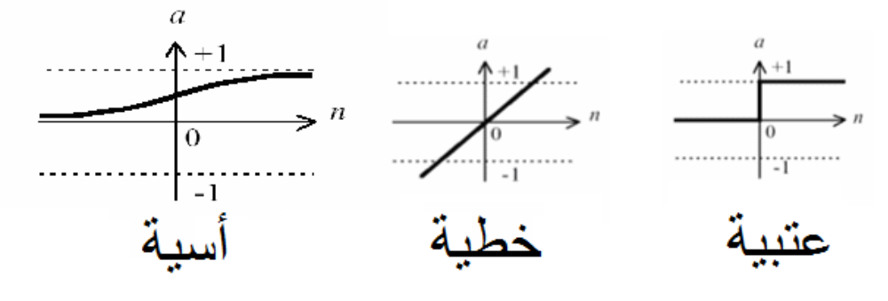

Slide 18
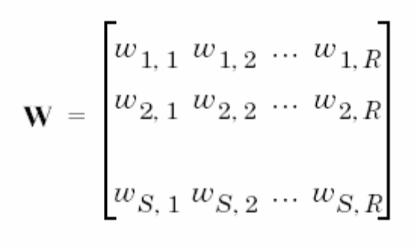
كما درسنا في السابقأن وحدات الخلايا العصبية يربط بينها مجموعة من الوصلات. يوجد عدد طبيعي عشري مع كل وصلة، هو ثقل الوصلة. نرمز له بالرمز W_{ij} ليعبر عن ثقل الوصلة بين الوحدة u_{i} و u_{j}بعد ذلك يتم تحويلها لتمثل نموذج الاتصال في الشبكة بواسطة مصفوفة الثقل (weight matrix) W . عناصر مصفوفة الثقل W هي W_{ij.}
يوجد نوعين من الاتصال:
  اتصال مثير ذو ثقل موجب.
  اتصال مانع ذو ثقل سالب.

Slide 19
خوارزميات تعليم الشبكة
إن الأوزان تمثل المعلومات الأولية التي ستتعلم بها الشبكة ، لذا لابد من تحديث الأوزان خلال مرحلة التدريب ، ومن أجل هذا التحديث تستخدم عدة خوارزميات مختلفة حسب نوع الشبكة. من أهم هذه الخوارزميات خوارزمية التي تستخدم في تدريب الشبكات العصبونية Algorithm Back Propagation ذات الانتشار العكسي الارتباط وذات التغذية الأمامية ومتعددة الطبقات وغير الخطية، وتعتبر هذه الخوارزمية تعميم لطريقة التدريب بنمط تصحيح الخطأ. ويتم تنفيذ هذه الخوارزمية من خلال مرحلتين رئيسيتين هما :
.١
Feed forward Back Propagation مرحلة الانتشار الأمامي
.٢
Back Propagation مرحلة الانتشار العكسي

Slide 20
أولاً : مرحلة الانتشار الامامي
لا يحصل فيها أي تعديل للأوزان المشبكية و تبدأ هذه المرحلة بعرض الشكل المدخل للشبكة ، حيث تخصص آلعنصر معالجة من طبقة عناصر الإدخال لأحد مكونات الشعاع الذي يمثل الدخل ، وتسبب قيم مكونات متجهة الدخل استثارة لوحدات طبقة الإدخال ويعقب ذلك انتشار أمامي لتلك الاستثارة عبر بقية طبقات الشبكة.
ثانيا: مرحلة الانتشار العكسي
وهي مرحلة ضبط أوزان .، حيث يتم في أحد مراحل التعليم إعادة انتشار الإشارة من الخرج إلى الدخل بشكل عكسي ، ويتم خلالها ضبط أوزان الشعاع.

Slide 21
تطبيقات الشبكات العصبونية
للشبكات العصبونية تطبيقات فعالة وجيدة في مجالات هندسية وعلمية كثيرة، وخاصةً عند التعامل مع حجم كبير من المعطيات منها:
اكتشاف الظواهر الطبية: حيث يمكن مراقبة بعض الظواهر الطبية مثل المؤشرات الصحية المختلفة. لقد استخدمت الشبكات العصبية في ملاحظة نموذج التنبؤ المناسب للعلاج لوصفة المريض.
التنبؤ باسعار الاسهم في سوق المال: تذبذب اسعار الاسهم و مؤشرات الاسعار مثال معقد متعدد الابعاد. استخدمت الشبكات العصبية من قبل عدد من المحللين الفنيين لقياس تنبؤات عن اسعار الاسهم مقابل عدد من العناصر المؤثرة مثل الاداء السابق للسوق و المؤشرات الاقتصادية.
منح القروض الائتمانية: أجزاء متنوعة من المعلومات تعرف عادتا عن العميل المتقدم للحصول علي قرض. من هذه المعلومات عمر العميل و تعليمه و عمله و عناصر اخرى ممكن ان تكون متاحة. بعد تدريب الشبكة العصبية علي البيانات التاريخية تستطيع الشبكة العصبية ان تحلل معظم مواصفات العميل و تستخدمها لتصنيف العمل كعميل جيد او عميل سيئ.

Slide 22
مراقبة ظروف تشغيل الالات: ممكن للشبكات العصبية ان تخفض الاسعار باستغلال الخبرة في مجال الصيانة الوقائية للالات. حيث يمكن تدريب الشبكات العصبية للتمييز بين اصوات الماكينات عندما تعمل بشكل طبيعي و اصواتها عندما يكون هناك مشكلة. بعد فترة التدريب تلك يمكن استخدام خبرة الشبكة لتحذير الفنيين عن العطل القادم مستقبلا قبل حدوثه.
إدارة المحركات: تستخدم الشبكات العصبية هنا في تحليل المدخل الي حساسات القياس sensors من محرك ما. تتحكم الشبكة العصبية في العناصر المؤثرة المختلفة حيث يعمل المحرك. لكي تنجز هدفا ما مثل خفض استهلاك الوقود.
اكتساب المعارف.
معالجة اللغات الطبيعية.
التعرف على المحارف.
ضغط الصور.
تطبيقات طبية : مثل التشخيص الطبي.
المنظومات المساعدة في اتخاذ القرار.
معالجة الإشارة والرؤية الآلية و الربوتية.
التحكم و الاتمتة.

Slide 23
الافاق المستقبلية للشبكات العصبية
يسعى الباحثون في مجال الشبكات العصبونية الصنعية أن تصل هذه الشبكات في المستقبل إلى محاكاة كاملة للدماغ الإنساني وأن تصبح الآلة تحس وتشعر. ولا يقتصر مستقبل الشبكات العصبونية على ذلك، وإنما يطمح إلى تحقيق أهداف مهمة لتطوير المنظومات المعتمدة على الشبكات العصبونية وفقاً لما يأتي:
1ـ مكاملة المنطق العائم مع الشبكات العصبونية.
2ـ تطوير الشبكات العصبونية النبضية.
3ـ تطوير الشبكات العصبونية العتادية.
4ـ تطوير تقنيات الشبكات العصبونية الموجودة لتمكنها في المستقبل أن تسمح بروبوت يمكنه أن يرى ويحس ويتنبأ بالعالم المحيط، والتنبؤ بسوق البورصة، وعزف الموسيقى، والتحويل الآلي للوثائق المكتوبة بخط اليد إلى وثائق بتنسيق معالج الكلمات،والتشخيص الطبي الذاتي، وأكثر من ذلك.

